Slide 1
Права дитини в національному законодавстві
Виконала
соціальний педагог
Золочівської ЗОШ І-ІІІст. №3
Довжич М.О.

Slide 2
Права дитини – це система можливостей, які необхідні особі для її комплексного та цілісного розвитку в умовах і відповідно до вимог середовища. Дитиною є особа, яка не досягла 18 річного віку.

Slide 3
Конвенція ООН про права дитини –
Міжнародний правовий документ, який визначає права дітей в державах учасницях, є першим і основним міжнародно-правовим документом обов’язкового характеру, що присвячений широкому спектру прав дитини. Документ складається з 54 статей, що деталізують індивідуальні права осіб віком від народження до 18 років.
Конвенція ратифікована Постановою ВРУ №78912 від 27 лютого 1991 та набула чинності для України 27 вересня 1991. В 1993р. В Києві створено Всеукраїнський комітет захисту дітей.

Slide 4
Дитина має право на:
Життя
Ім’я
Громадянство
освіту
Захист життя та здоров’я
життя з батьками
Відсутність рабства
свободу слова
Житло
Відсутність дискримінації
інформацію

Slide 5
- Конституція України; - Сімейний кодекс; - Цивільний кодекс; - Житловий кодекс; - Закон України «Про основи соціального захисту бездомних і безпритульних дітей» - Закон України «Про охорону дитинства»; - Закон України «Про забезпечення організаційно-правових умов соціального захисту дітей сиріт та дітей, позбавлених батьківського піклування»
Права дитини закріплені в таких національних документах :

Slide 6
Стаття 52 Конституції України: діти рівні у своїх правах незалежно від походження, а також від того, народжені вони у шлюбі чи поза ним. Будь-яке насильство над дитиною та її експлуатація переслідуються за законом. Утримання та виховання дітей-сиріт і дітей, позбавлених батьківського піклування, покладається на державу. Держава заохочує і підтримує благодійницьку діяльність щодо дітей.

Slide 7
Стаття 53 Конституції України
Кожен має право на освіту.
Повна загальна середня освіта є обов'язковою.
Держава забезпечує доступність і безоплатність дошкільної, повної загальної середньої, професійно-технічної, вищої освіти в державних і комунальних навчальних закладах; розвиток дошкільної, повної загальної середньої, позашкільної, професійно-технічної, вищої і післядипломної освіти, різних форм навчання; надання державних стипендій та пільг учням і студентам.

Slide 8
В законі України «Про забезпечення організації правових умов соціального захисту дітей сиріт та дітей, позбавлених батьківського піклування йдеться про те, що:
Відповідно до статті 4 цього Закону України заходи соціального захисту дітей-сиріт та дітей, позбавлених батьківського піклування, гарантуються, забезпечуються та охороняються державою.
Державні соціальні стандарти для дітей-сиріт та дітей, позбавлених батьківського піклування, встановлюються незалежно від того, де така дитина перебуває на утриманні та вихованні, на рівні, не меншому за встановлений прожитковий мінімум для осіб відповідного віку.
Статус дитини-сироти та дитини, позбавленої батьківського піклування, - визначене відповідно до законодавства становище дитини, яке надає їй право на повне державне забезпечення і отримання передбачених законодавством пільг та яке підтверджується комплектом документів, що засвідчують її статус.

Slide 9
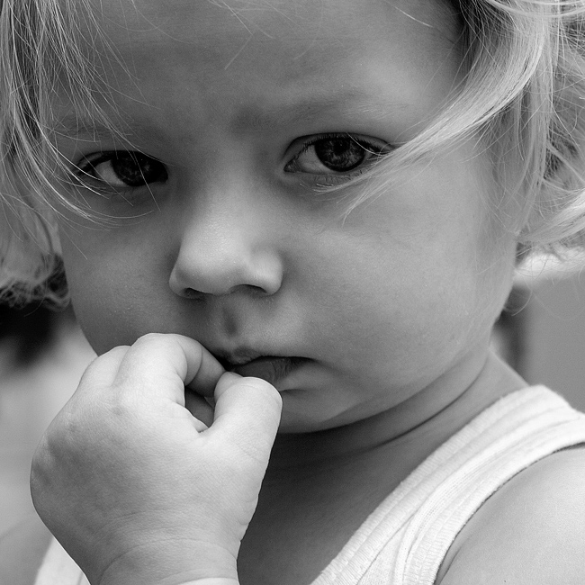
Допомога та утримання таких дітей не можуть бути нижчими за встановлені мінімальні стандарти, що забезпечують кожній дитині рівень життя, необхідний для фізичного, розумового, духовного, морального та соціального розвитку.
Вартість повного державного забезпечення у грошовому еквіваленті для дітей - сиріт та дітей, позбавлених батьківського піклування,до двадцяти трьох років визначається відповідно до Закону України "Про прожитковий мінімум»

Slide 10
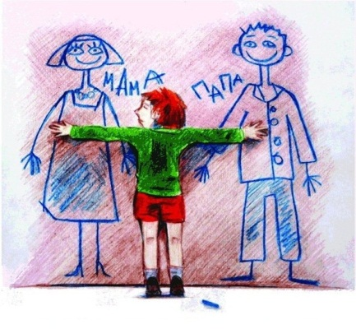
Закон України «Про основи соціального захисту бездомних осіб та безпритульних дітей»
Бездомна особа – це особа, яка перебуває у соціальному становищі бездомності (відсутності в неї будь-якого житла, призначеного та придатного для проживання )
Безпритульні діти – діти, які були покинуті
батьками, самі залишили свою сім’ю або
дитячі заклади, де вони виховувались, і не
мають певного місця проживання .
Бездомні особи та безпритульні діти мають всі права і свободи, закріплені Конституцією та законами України.
Бездомні особи зобов’язані надавати достовірну інформацію щодо наявності у них житла та іншу інформацію, спрямовану на розв’язання їхніх життєвих проблем;

Slide 11
Закон України
«Про охорону дитинства»
Цей закон визначає охорону дитинства в Україні як стратегічний загальнонаціональний пріорітет і з метою забезпечення реалізації прав дитини на життя , охорону здоров’я, освіту, соціальний захист та всебічний розвиток встановлює основні засади державної політики у цій сфері. Він грунтується на
Конвенціїї ООН про права дитини та Конституції України.
Завданням законодавства про охорону дитинства є розширення соціально-правових гарантій дітей, забезпечення розвитку молодого покоління, створення соціально – економічних і правових інститутів з метою захисту прав та законних інтересів дитини.

Slide 12
Дякую за увагу!

